Slide 1

GRADUATION REPORT TEMPLE FOR ZHEJIANG UNIVERSITY
答辩人姓名
Notes:
使用说明：
1、这里是1#封面；

Slide 2
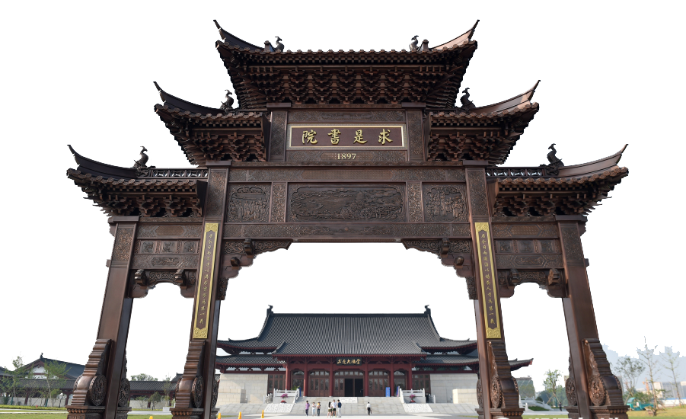
光华法学院
法律与经济研究中心
LAW AND ECONOMICS RESEARCH ENTER OF ZHEJIANG UNIVERSITY
GRADUATION REPORT TEMPLE FOR ZHEJIANG UNIVERSITY
答辩人姓名

Slide 3

Notes:
使用说明：
1、这里是3#封面；

Slide 4
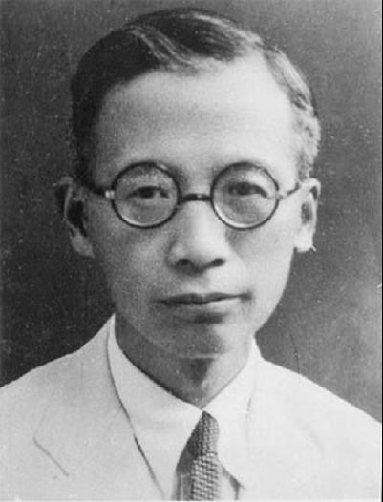
我是答辩人
写个英文名/拼音名或什么都不写
点击这里输入文字。
可以在答辩前对答辩人做简要的介绍。
比如专业和研究方向，以及令人印象深刻的一些
的关键信息。
专业方向
学位和院系信息
图标代表本文涉及的体现个人素质的技能
附加文字说明，如文献搜集、建模、数据分析工具等
Notes:
使用说明：
1、这里是个人介绍页；
2、不写字的占位符，全屏展示或打印时不会出现
3、开场可以进行1分钟个人介绍，重点在突出个人专业方向、个人素质；
4、如果与论文选题之间的特别羁绊，可以说个30秒的故事；
5、图标可替换，可在模板末页找到图标库

Slide 5
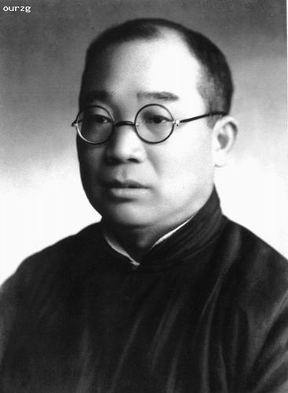
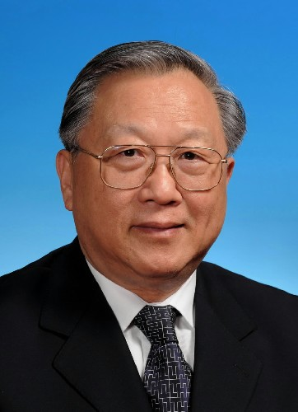
我们的研究团队
Our Research Team
姓名 / 团队职责
姓名 / 团队职责
姓名 / 团队职责
学位和院系信息
学位和院系信息
学位和院系信息
Notes:
使用说明：
1、这里是研究小组介绍页；
2、核心团队成员的介绍可以控制在30秒之内

Slide 6
全文线索及结论
全文的概览
论证方法
使用了怎样的分析框架，
选择了怎样的论证方式。
结论应用
获得了怎样的研究结论。
会有怎样的应用前景及不足。
选题缘由
技术难点
为什么选择了目前的论题。
遇到了哪些问题，
逐一击破或是略有遗憾。
Notes:
使用说明：
1、这里是1#全文线索及结论页
2、展开细节论述前，先向全场介绍你的研究过程、重点和关键成果

Slide 7
全文线索及结论
全文的概览
05
遇到了哪些问题，
逐一击破或是略有遗憾。
06
获得了怎样的结论。
01
为什么选择了目前的论题。
04
实证研究的开展情况。
07
会有怎样的应用前景，
也存在一定的不足。
02
使用了怎样的分析框架，
选择了怎样的论证方式。
03
文献综述横扫了哪一片。
Notes:
使用说明：
1、这里是2#全文线索及结论页
2、展开细节论述前，先向全场介绍你的研究过程、重点和关键成果

Slide 8

01 选题背景及意义
Research Background And Significance
02 研究思路与方法
Research Ideas And Methods
CONTENTS
目录
03 关键技术与难点
Key Methologies And Obstacle
04 研究成果与应用
Research And Application
05 相关建议与总结
Relevant Recommendations And Summary
Notes:
使用说明：
1、这里是1#目录页

Slide 9
01 选题背景及意义
Research Background And Significance
02 研究思路与方法
Research Ideas And Methods
CONTENTS
目录
03 关键技术与难点
Key Methologies And Obstacle
04 研究成果与应用
Research And Application
05 相关建议与总结
Relevant Recommendations And Summary
Notes:
使用说明：
1、这里是2#目录页

Slide 10

01
Notes:
使用说明：
1、这里是1#转场页，图片为紫金港西区求是书院建筑群

Slide 11
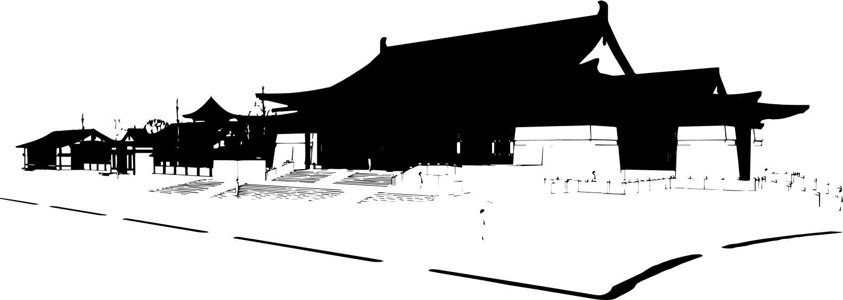
02
Notes:
使用说明：
1、这里是2#转场页，图片为紫金港西区求是书院建筑群

Slide 12

03
Notes:
使用说明：
1、这里是3#转场页，图片为紫金港西区求是书院建筑群

Slide 13

04
Notes:
使用说明：
1、这里是4#转场页，图片为紫金港东区建筑

Slide 14

05
Notes:
使用说明：
1、这里是1#转场页，图片为紫金港西区建筑群

Slide 15
01 写论文的正确顺序
三个阶段
“
如何事半功倍的写好论文？
除了好好学习，如果在撰写阶段使用恰当的顺序和工具，那才能事半功倍。
其实也不复杂，分为三个阶段操作便好。
开题报告阶段
研究撰写阶段
演示准备阶段
Notes:
使用说明：
1、这里是一段式文字页
2、文本框可自由填入内容，如文字过多，会自动缩排

Slide 16
01 写论文的正确顺序：三个阶段
“
如何事半功倍的写好论文？
除了好好学习，如果在撰写阶段使用恰当的顺序和工具，那才能事半功倍。
其实也不复杂，分为三个阶段操作便好。
开题报告阶段
研究撰写阶段
演示准备阶段
Notes:
使用说明：
1、这里是另一种文字页
2、文本框可自由填入内容，如文字过多，会自动缩排

Slide 17
01 写论文的正确顺序
阶段一：开题报告
大纲
工具
规划好既定路线再开始，才能够聚焦；
与导师讨论并确认研究方向
撰写较为详细的大纲
（包括段落标题、实验手法、预计成果、文献参考等）
好的工具是成功的一半；
准备好工具：安装Office、注册在线文档账号、注册云存储账号、安装本地思维导图类软件
Notes:
使用说明：
1、这里是二段式文字页
2、文本框可自由填入内容，如文字过多，会自动缩排

Slide 18
01 写论文的正确顺序
阶段二：研究撰写
1
2
3
下载规范
建立样式
善用插件
下载官方格式规范文档；
学校都会在论文季推出固定格式，包括封面、内容顺序、字号、字体等。
不要在格式文档中撰写论文，也不要复制粘贴或用格式刷；
应在Word中建立样式体系（标题并链接多级编号、正文格式、题注、目录、页眉页脚）
Word有自带功能，但是参考文献和公式编辑可以借助第三方工具，更符合国内高校要求；
Notes:
使用说明：
1、这里是三段式文字页
2、文本框可自由填入内容，如文字过多，会自动缩排

Slide 19
01 写论文的正确顺序
阶段三：演示准备
找到论文大纲，确认核心论点；
如果撰写时遵循样式体系，可直接从文档导航提取大纲；
提炼关键的模型、框架、数据、结论等总结性内容；
如果可以用信息图表现，可以转化为信息图；
撰写演讲稿：大纲不能直接作为演讲稿；
将提炼的要点制作为PPT；
至少对着镜子/同伴演练5遍；
如果有机会去演讲场地试讲，记得试下幻灯片播放。
大纲
提炼
制作
演练
Notes:
使用说明：
1、这里是四段式文字页
2、文本框可自由填入内容，如文字过多，会自动缩排

Slide 20
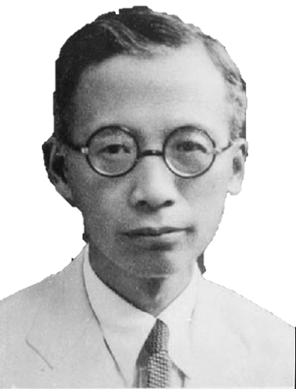
“
诸位在校，
有两个问题应该自己问问，
第一，到浙大来做什么？
第二，将来毕业后做什么样的人？
Notes:
使用说明：
1、这里是金句模板
2、选中人物图片右键可更换
3、注意抠除人物图片背景

Slide 21

02 论文制作要点
样式体系的优点
规范完整
复用性强
体系完整、格式规范
使用范围广
格式准确
修订快捷
编号、引用准确无误
任何修改迅速完成
Notes:
使用说明：
1、这里是1#信息图示页
2、文本框可自由填入内容，如文字过多，会自动缩排
3、图标可更换

Slide 22
02 论文制作要点
样式体系的制作
2019/05
2020/03
2020/04
2020/04
2020/05
01 整体规划准备
03 页眉页码控制
05 打印和演示
下载格式规范
页面整体布局
配置文档样式
多级编号标题
分节符
奇偶页不同
多重页码系统
PDF输出
演示文稿制作
02 排版美化细节
04 目录引文自动化
三线表样式制作
公式对齐
图片对齐
论文目录自定义
编号的交叉引用
引文和参考文献
Notes:
使用说明：
1、这里是2#信息图示页
2、文本框可自由填入内容，如文字过多，会自动缩排
3、图标可更换

Slide 23
02 论文制作要点
样式体系的制作
设置样式
套用样式
参考文献格式样式
和自动引用设置
设置页面布局
设置样式
图表自动编号
参考文献和引用
页眉页脚和目录
步骤1
步骤3
步骤5
图片与表格
自动编号设置
页眉页脚设置
目录自动生成
页面布局设置
步骤2
步骤4
Notes:
使用说明：
1、这里是3#信息图示页
2、文本框可自由填入内容，如文字过多，会自动缩排
3、图标可更换

Slide 24
03 演示用信息图表
时间轴和关键信息
关键因素D
这里是相关说明；
关键因素B
这里是相关说明；
关键因素A
这里是相关说明；
因素C
1967
1973
1981
1984
1990
1999
2012
Notes:
使用说明：
1、这里是4#信息图示页
2、文本框可自由填入内容，如文字过多，会自动缩排
3、图标可更换

Slide 25
03 演示用信息图表
条形图
这里是图片的说明
选中图表→单击右键→编辑数据，可以重新编辑字段和数据
数据源：数据来源说明
Notes:
使用说明：
1、这里是5#信息图示页
2、文本框可自由填入内容，如文字过多，会自动缩排
3、图标可更换

Slide 26
03 演示用信息图表
条形图
这里是图片的说明
选中图表→单击右键→编辑数据，可以重新编辑字段和数据
数据源：数据来源说明
Notes:
使用说明：
1、这里是6#信息图示页
2、文本框可自由填入内容，如文字过多，会自动缩排
3、图标可更换

Slide 27

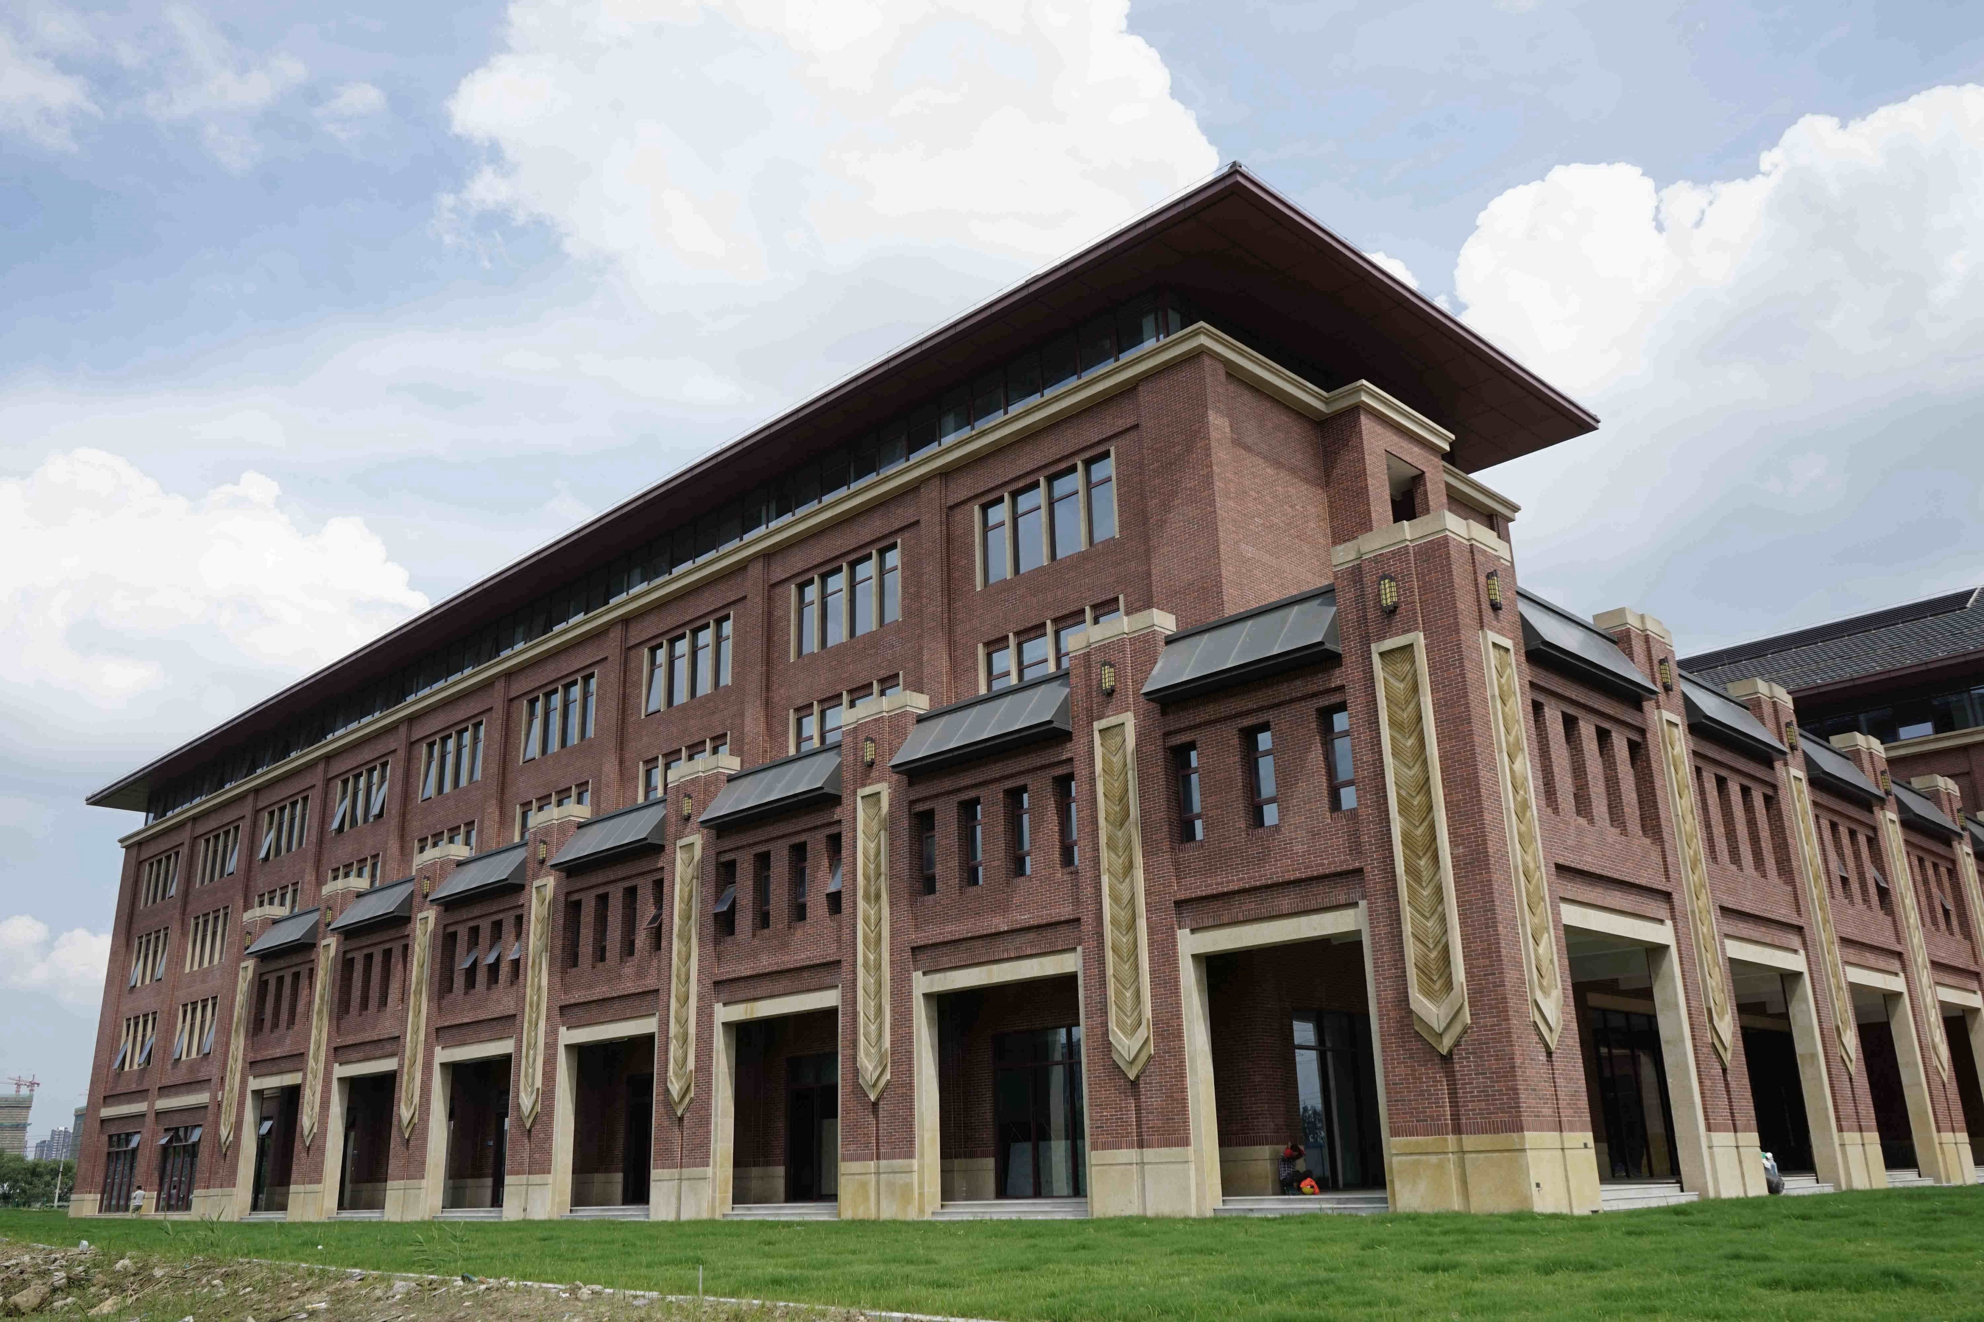
03 演示用信息图表
样机图
主题说明
这里是相关的说明。
可能有多行文字。
这里是关键信息的突出。
Notes:
使用说明：
1、这里是7#信息图示页
2、文本框可自由填入内容，如文字过多，会自动缩排
3、图片与图标可更换

Slide 28
03 演示用信息图表
四象限图
高
第二象限
第一象限
弱
强
第三象限
第四象限
低
数据源：数据来源说明
Notes:
使用说明：
1、这里是8#信息图示页
2、文本框可自由填入内容，如文字过多，会自动缩排
3、图片与图标可更换

Slide 29
03 演示用信息图表
金字塔图
我的成长
我的归属
我的贡献
我的获取
这里是相关的说明。
可能有多行文字。
这里是相关的说明。
可能有多行文字。
这里是相关的说明。
可能有多行文字。
这里是相关的说明。
可能有多行文字。
数据源：数据来源说明
Notes:
使用说明：
1、这里是9#信息图示页
2、文本框可自由填入内容，如文字过多，会自动缩排
3、图片与图标可更换

Slide 30
03 演示用信息图表
三线表
 | 字段1 | 字段2 | 字段3 | 字段4 | 字段5 | 小计
1 | 12 | 23 | 2 | 34 | 125
2 | 34 | 3 | 17 | 78 | 35
3 | 567 | 54 | 12 | 23 | 59
4 | 23 | 89 | 56 | 17 | 19
5 | 34 | 23 | 0 | 28 | 27
6 | 78 | 0 | 234 | 346 | 59
合计
数据源：数据来源说明
Notes:
使用说明：
1、这里是10#信息图示页
2、文本框可自由填入内容，如文字过多，会自动缩排
3、图片与图标可更换

Slide 31
光华法学院
法律与经济研究中心
LAW AND ECONOMICS RESEARCH ENTER OF ZHEJIANG UNIVERSITY
感谢诸位导师的悉心指导
ACCEPT MY ENDLESS GRATITUDE
答辩人信息

Slide 32
感谢诸位导师的悉心指导
ACCEPT MY ENDLESS GRATITUDE
2019/4/13 Saturday
32

Slide 34
色彩规范
主色：求是蓝。RGB：0，63，136
蓝色，令人联想到海洋、天空、宇宙等，表现出广阔、宽厚、包容的气质，同时，具有现代科技感，代表着智慧。与浙江大学海纳江河、启真厚德的精神相契合。
主辅助色：创新红。RGB：176，31，36
红色，来源于中国红，提炼自浙江大学各校区建筑主色调，取红色所蕴含的积极进取、求新向上之义，与开物前民、树我邦国的浙大精神相契合。
次辅助色：灰色。RGB：97，97，97
补色：黄色。RGB：246, 183, 44

Slide 35
文本规范
本模板不做商用，商用请联系字体版权方。
用于大标题的中文字体
方正粗雅宋
大不自多 海纳江河 惟学无际 际于天地
大不自多 海纳江河 惟学无际 际于天地
用于小标题或副标题的中文字体
方正准雅宋
大不自多 海纳江河 惟学无际 际于天地
大不自多 海纳江河 惟学无际 际于天地
用于正文或说明性文字的中文字体
微软雅黑
大不自多 海纳江河 惟学无际 际于天地
用于英文字体
Arial
ZHE JIANG UNIVERSITY

Slide 36
Notes:
1、选中图标可进行颜色、透明度设置

Slide 39
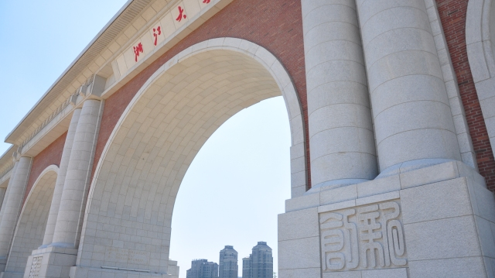

Slide 40
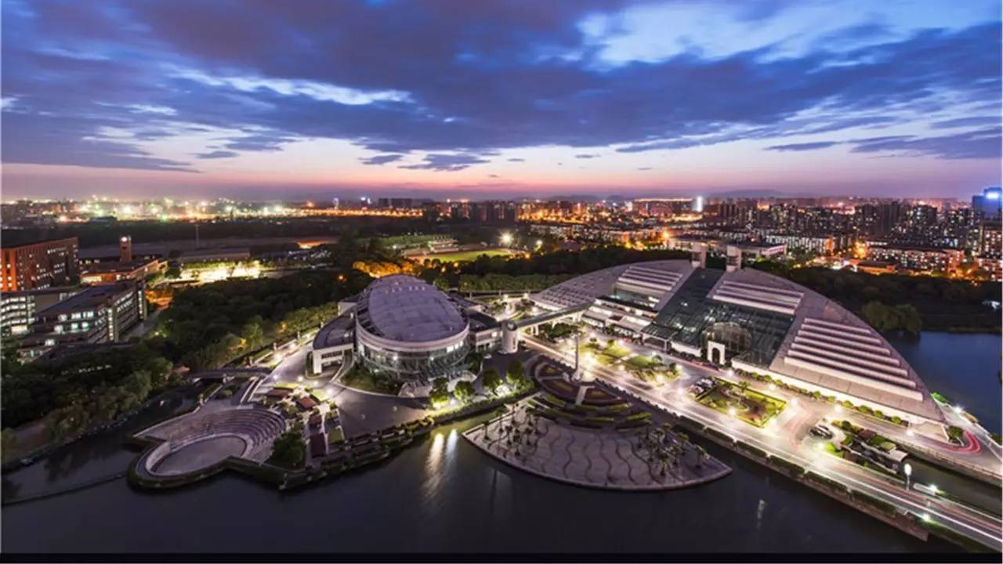

Slide 41
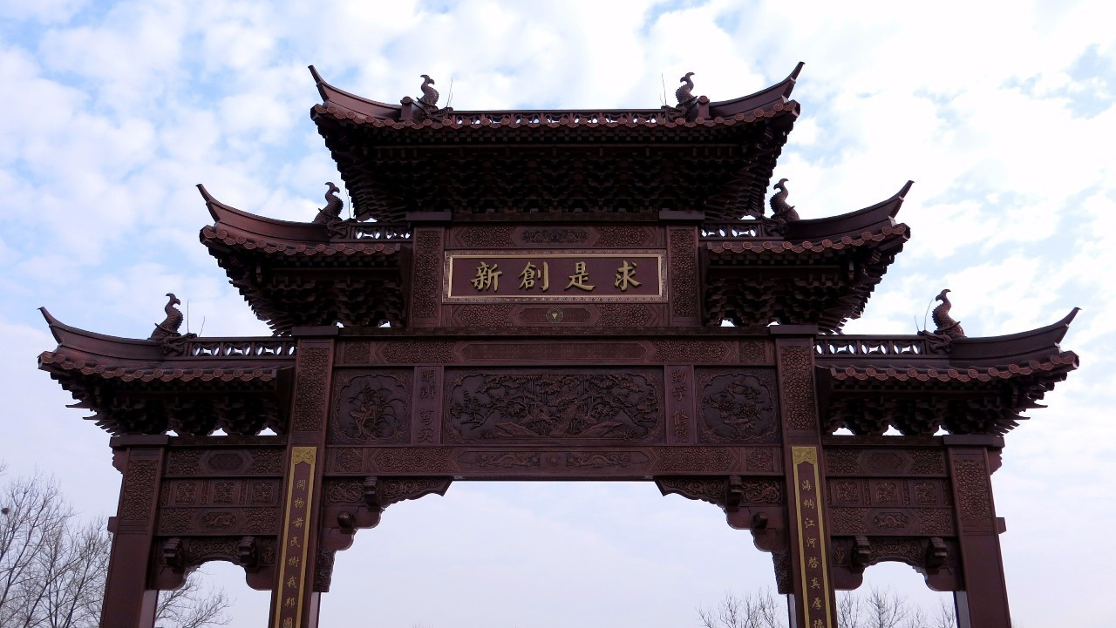

Slide 42
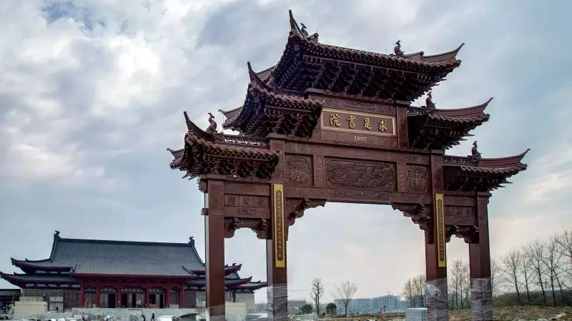

Slide 43
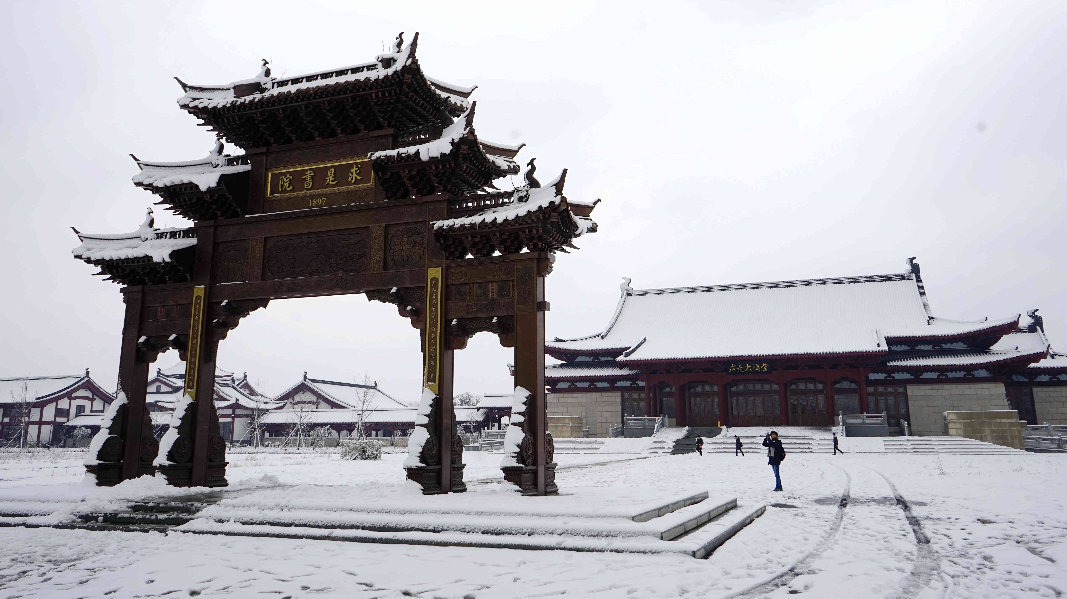

Slide 44
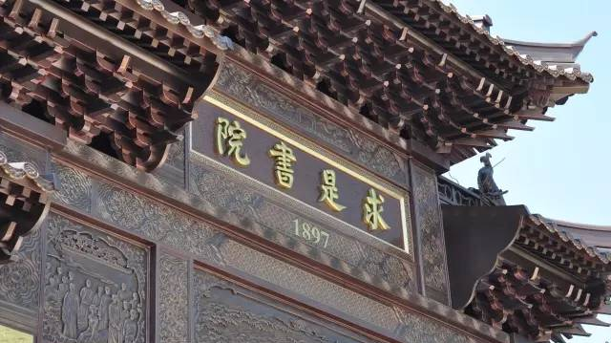

Slide 45
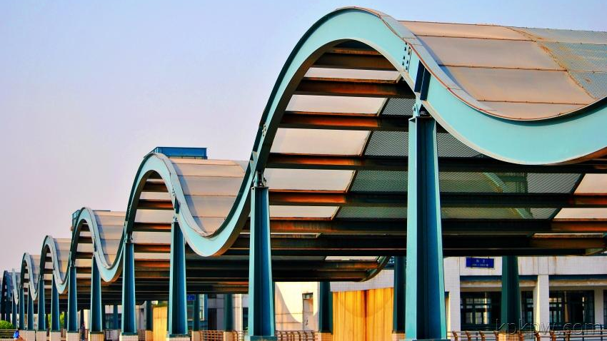

Slide 46
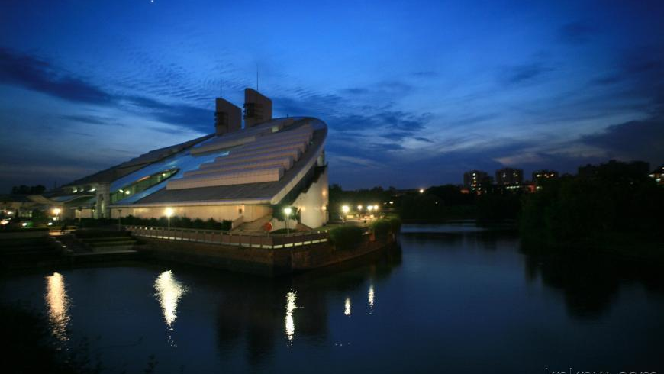

Slide 47


傅琳
浙江大学

Slide 49


